Slide 1
Курсов Проект по Изкуствен Интелект
Борис Иванов²

Slide 2
Представяне
Борис Иванов
Курс 4
Специалност: КН
ФН: 81326

Slide 3
Тема на проекта
Предсказване изхода от футболни срещи

Slide 4
Мотивация
Футболът - една от най-известните игри в света
Голяма популярност в спортните залагания
Предсказване изхода от даден футболен мач
Упражняване и затвърждаване на знанията, придобити в курса

Slide 5
Решение
Програмен език: Java
K-Nearest-Neighbors
Статистическо определяне на изхода от мач
Предварителна обработка на входните данни

Slide 6
Програмна реализация

Slide 7
Обучаващо множество - формат
Победи за домакина в първенството
Равенства за домакина в първенството
Загуби за домакина в първенството
Победи за домакина в последните 6 игри
Равенства за домакина в последните 6 игри
Загуби за домакина в последните 6 игри
Победи за домакина в последните 6 игри на собствен терен
Равенства за домакина в последните 6 игри на собствен терен
Загуби за домакина в последните 6 игри на собствен терен
Победи за домакина срещу госта в последните 6 игри
Равенства за домакина срещу госта в последните 6 игри
Загуби за домакина срещу госта в последните 6 игри
Победи за госта в първенството
Равенства за госта в първенството
Загуби за госта в първенството
Победи за госта в последните 6 игри
Равенства за госта в последните 6 игри
Загуби за госта в последните 6 игри
Победи за госта в последните 6 игри на чужд терен
Равенства за госта в последните 6 игри на чужд терен
Загуби за госта в последните 6 игри на чужд терен
Резултат от мача: 1 или 2 или X

Slide 8
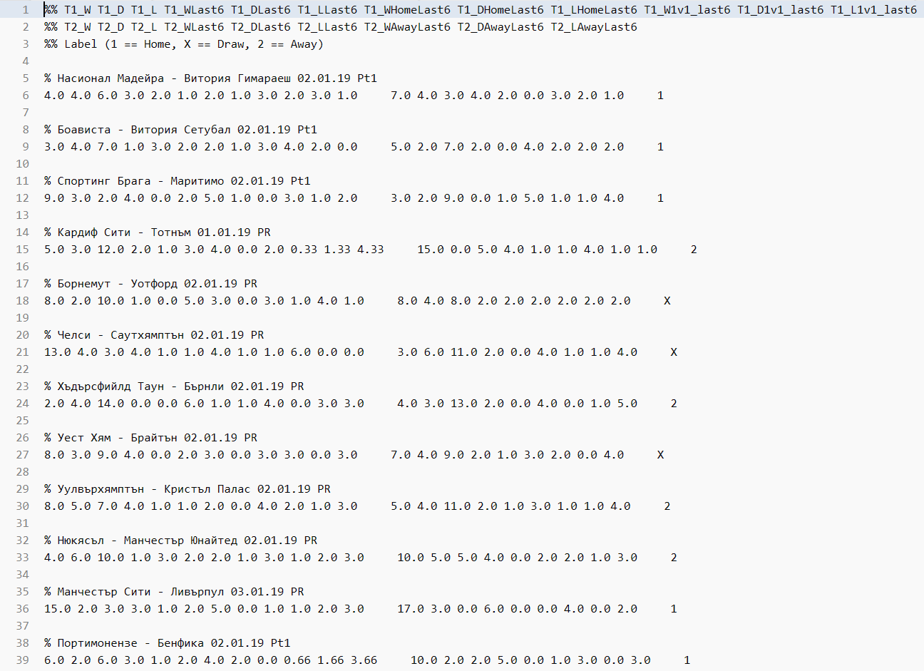

Slide 9
Събиране на данните
Първоначално – ръчно
В последствие – модул за събиране на нови данни чрез RESTful API

Slide 10
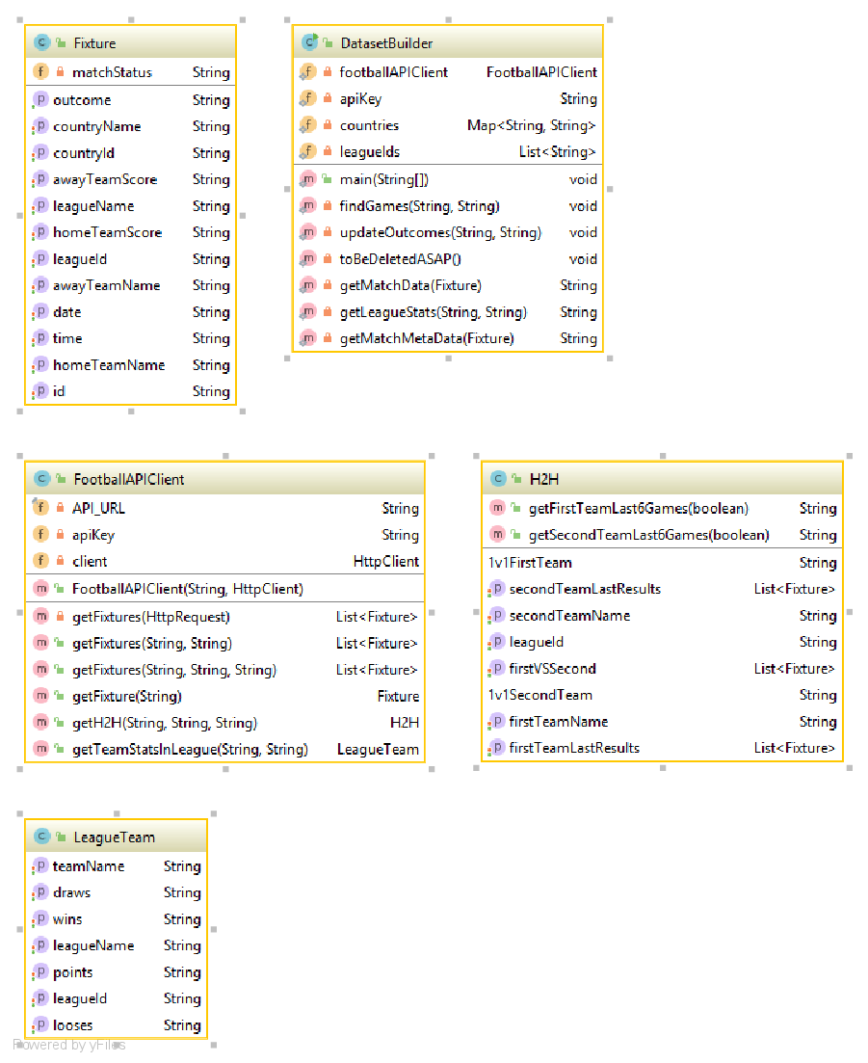

Slide 11
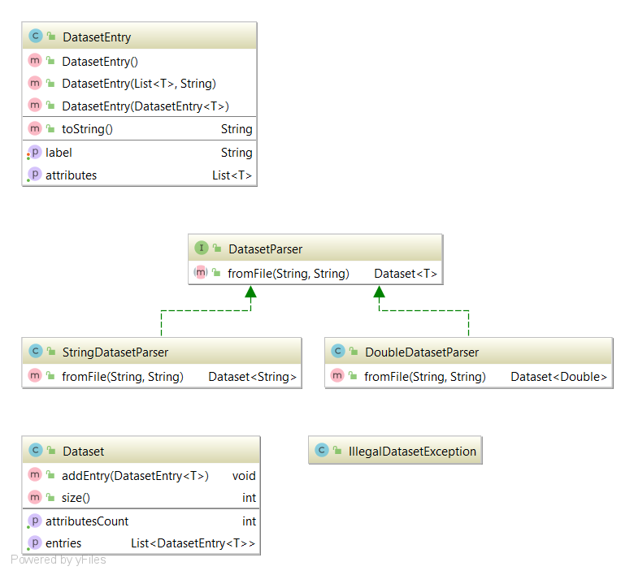
Представяне на данните в приложението

Slide 12
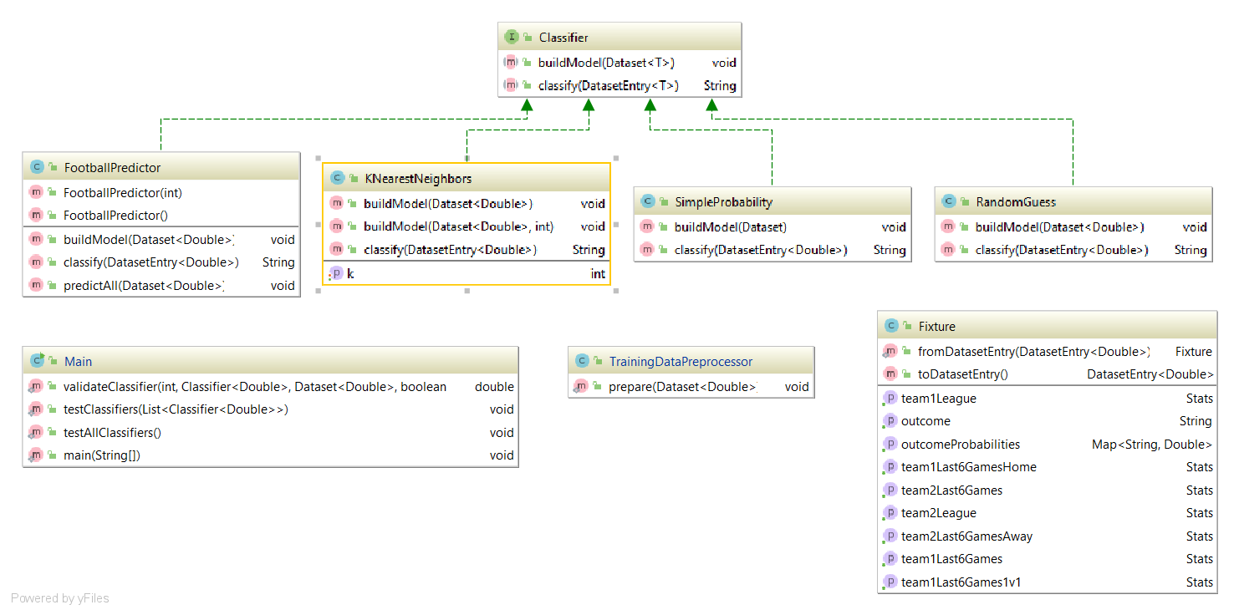
Класификатор

Slide 13
Имплементации на интерфейса Classifier
KNearestNeighbors - имплементация на алгоритъма за K най-близки съседа
RandomGuess - Връща случаен отговор. Използва се за анализ на резултатите
SimpleProbability - Изчислява статистически изхода от събитие по горепосочения начин. Използва се за анализ на резултатите
FootballPredictor - реалният класификатор, който се използва в приложението.

Slide 14

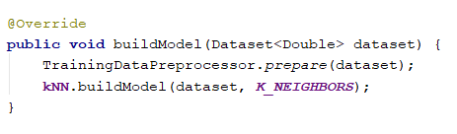
FootballPredictor – как?
Конфигурация на константи
Построяване на модел
Предварителна обработка на данните
Classify
Статистическа вероятност
К най-близки съседа

Slide 15
Резултати
RandomGuess => Accuracy: 32.24137931034483 %
SimpleProbability => Accuracy: 38.93103448275861 %
FootballPredictor => Accuracy: 47.86206896551724 %

Slide 16
Заключение
Чрез алгоритми за машинно самообучение можем да постигнем по-добра успеваемост за отгатване на изхода от футболни събития в сравнение с налучкване или изчисляване на вероятността кой ще победи чрез статистика от текущото състояние на отбора.

Slide 17
Благодаря за вниманието!

